Slide 1
Διαδικτυακή εφαρμογή με χρήση React και Django framework
Παρουσίαση διπλωματικής εργασίας.

Slide 2
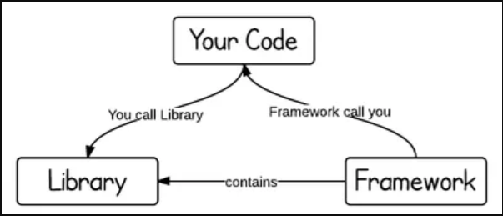
Τι είναι Frameworks
Ένα Framework είναι ένα σύνολο εργαλείων και κομματιών κώδικα που μπορούν να επαναχρησιμοποιηθούν για διαφορετικά έργα. Προσφέρει έναν συγκεκριμένο τρόπο ανάπτυξης εφαρμογών σε ένα περιβάλλον. Ένας χρήστης μπορεί να επεκτείνει το framework με επιλεκτικό override η με προσθήκη άλλων προγραμμάτων ή κώδικα.
Διαφορά Framework με library:
Notes:
Inversion control, extensibility, non-modifiable code.

Slide 3
Τι είναι διαδικτυακή εφαρμογή
Διαδικτυακή εφαρμογή ονομάζεται κάθε εφαρμογή η οποία είναι διαθέσιμη στους χρήστες της μέσω του Διαδικτύου ή του ενδοδικτύου μιας εταιρίας και ο χρήστης χρειάζεται μόνο τον περιηγητή του για να την χρησιμοποιήσει.

Slide 4
Εισαγωγή Django
Το Django είναι ένα ελεύθερα διαθέσιμο, ανοιχτού κώδικα, υψηλού επιπέδου διαδικτυακό Framework βασισμένο σε Python που ακολουθεί την αρχιτεκτονική model-view-controller.
Model: Αντιπροσωπεύει τα δεδομένα της εφαρμογής και τους κανόνες για την διαχείρισή τους.
View: Αναφέρεται στα στοιχεία του UI (HTML, CSS, JS).
Controller: Ο κώδικας που αποφασίζει και ενεργεί.
Το Django δημιουργήθηκε από τους Adrian Holovaty και Simon Willison, δημοσιεύτηκε το 2005 και η διατήρηση του βρίσκεται στα χέρια του Django Software Foundation από τον Ιούνιο του 2008

Slide 5
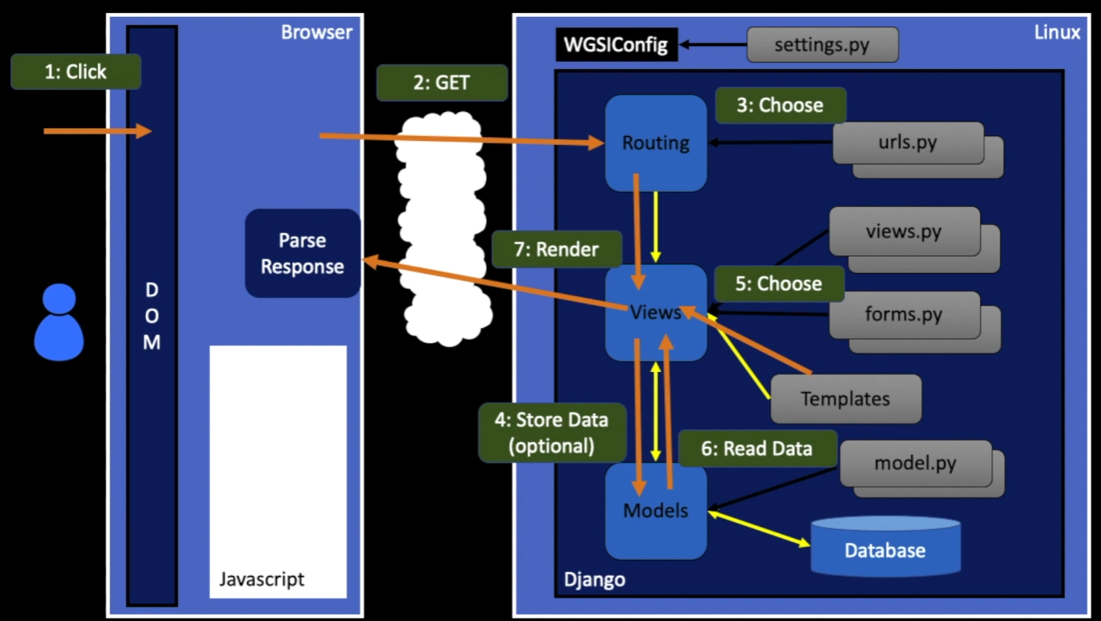
Αρχιτεκτονική Django
Notes:
The DOM is an object-oriented representation of the web page, which can be modified with a scripting language

Slide 6
Γιατί Django
Γρήγορη ανάπτυξη εφαρμογών:
Οι δημιουργοί του είχαν στόχο την ταχύτητα και την ευκολία.
Αρχή DRY (don’t repeat yourself) για επαναχρησιμοποίηση κώδικα
Περιλαμβάνει πολλά features έτοιμα προς χρήση:
Django admin, Authentication system, template engine, Django Rest
Το Django έχει ένα από τα καλύτερα συστήματα ασφαλείας out of the box.
Μεγάλη κοινότητα.
Είναι ευέλικτο και αξιόπιστο.
Python:
Εύκολη στη χρήση και μάθηση.
Ευρέως διαδεδομένη.
Ανερχόμενες τεχνολογίες (A.I, big data)

Slide 7
Εισαγωγή React.js
Το React είναι μια βιβλιοθήκη (ελαφρύ framework) ανοιχτού κώδικα, στη γλώσσα JavaScript για τη δημιουργία διεπαφών χρήστη (user interface) ή στοιχείων διεπαφής χρήστη (UI components).
Το React ασχολείται με το state management και να κάνει render το state στο DOM. Για αυτό στη δημιουργία εφαρμογών το React χρειάζεται υποστήριξη από άλλες βιβλιοθήκες.
Δημιουργήθηκε και συντηρείται από το Facebook και μια κοινότητα μεμονωμένων προγραμματιστών και εταιρειών.
Notes:
The DOM is an object-oriented representation of the web page, which can be modified with a scripting language

Slide 8
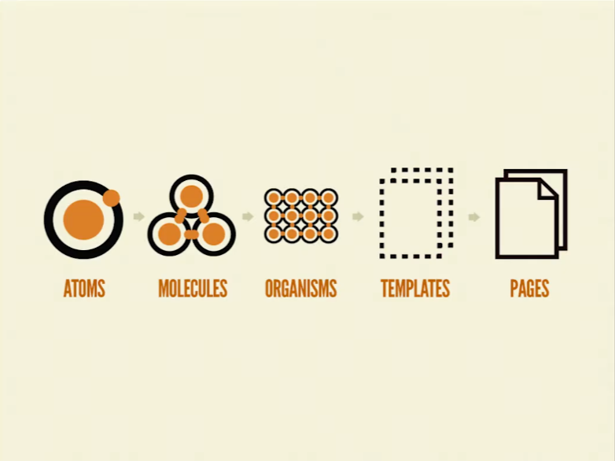
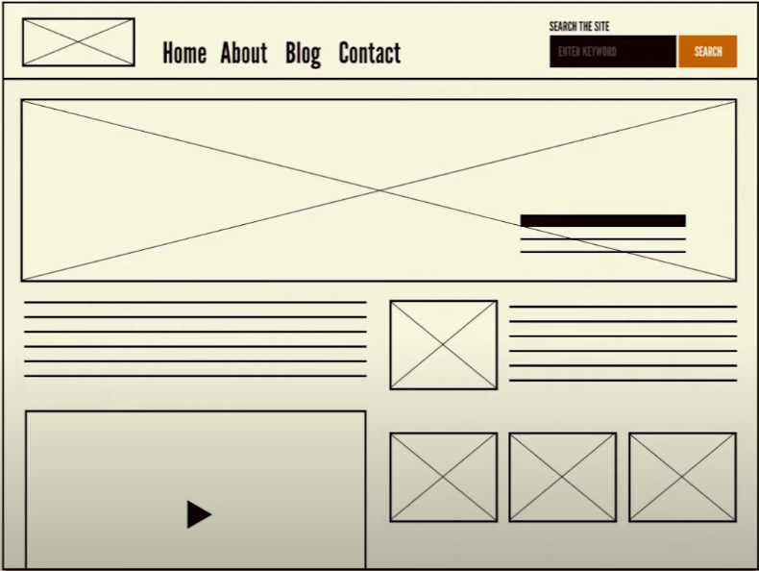
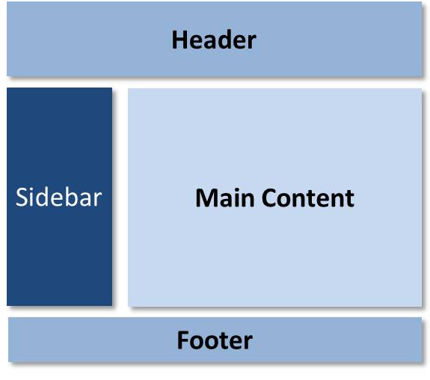
Αρχιτεκτονική React
Το UI αποτελείται από μεγάλα components τα οποία με τη σειρά τους αποτελούνται από μικρότερα components και πάει λέγοντας.

Slide 9
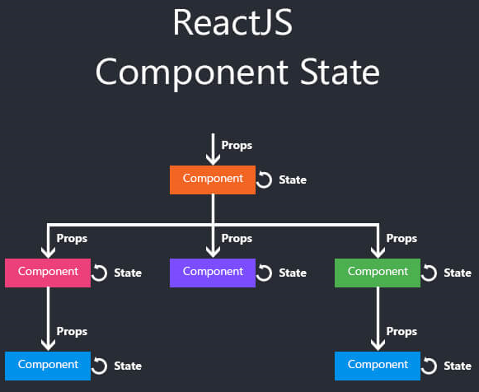
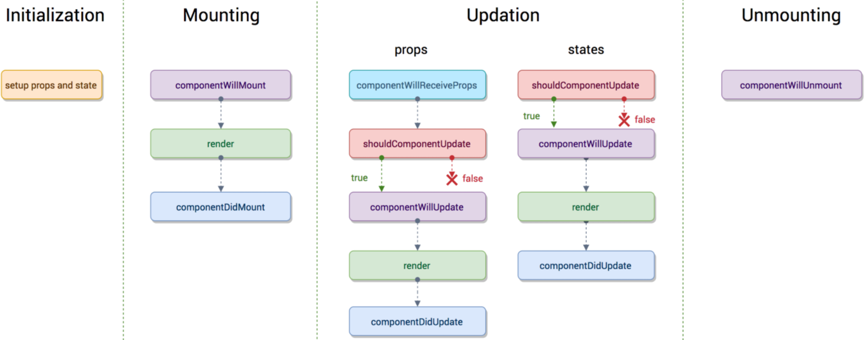
React component
Notes:
Props are read only, uni-directional flow (parent>child). Props are assigning like a tags in html elements and they pass like arguments to a function with {string interpolation}.
State (special built-in object) allows components to create and manage their own data.
-Components receive data from outside with props, whereas they can create and manage their own data with state
-Props are used to pass data, whereas state is for managing data
-Data from props is read-only, and cannot be modified by a component that is receiving it from outside
-State data can be modified by its own component, but is private (cannot be accessed from outside)
-Props can only be passed from parent component to child (unidirectional flow)
-Modifying state should happen with the setState ( ) method

Slide 10
Γιατί React
Υψηλές επιδόσεις
Απλότητα
Components
Virtual DOM
One-way data binding
JSX
Notes:
The virtual DOM (VDOM) is a programming concept where an ideal, or “virtual”, representation of a UI is kept in memory and synced with the “real” DOM by a library such as ReactDOM.

Slide 11
Βάση Δεδομένων Mongo DB
Το MongoDB είναι ένα πρόγραμμα βάσης δεδομένων NoSQL (μη σχεσιακού τύπου) και χρησιμοποιεί έγγραφα τύπου JSON με προαιρετικά σχήματα.
JavaScript Object Notation (JSON):
Ελαφριά μορφή για αποθήκευση και μεταφορά δεδομένων.
Το JSON χρησιμοποιείται συχνά όταν τα δεδομένα αποστέλλονται από έναν διακομιστή σε μια ιστοσελίδα.
Εύκολα κατανοητό <<self-describing>>.

Slide 12
Djongo : SQL to Mongo query Transpiler
Το Djongo είναι μια προέκταση του Django ORM.
Μετατρέπει τα αντικείμενα της Python σε έγγραφα MongoDB.
Η τεχνική μετατροπής αυτή ονομάζεται Object Document Mapping.
Το Djongo μας επιτρέπει να χρησιμοποιήσουμε την MongoDB για βάση δεδομένων του back-end μας σε ένα Django project.
Notes:
Transpiler: it is source-to-source compilers, are tools that read source code written in one programming language, and produce the equivalent code in another language.
Object-relational-mapping is the idea of being able to write queries like the one above, as well as much more complicated ones, using the object-oriented paradigm of your preferred programming language.
Object-Document Mapping is the ORM for non-relational document oriented databases

Slide 13
Django Rest
To Django Rest είναι ένα framework για δημιουργία Rest APIs
Είναι βασισμένο στα views του Django.
Χρειάζεται serializer για την μετατροπή των δεδομένων σε json.

Slide 14
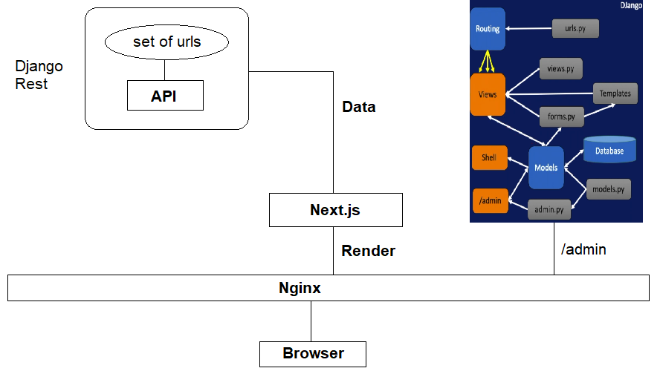
Αρχιτεκτονική εφαρμογής
Notes:
Με το API μπορούμε ανταλλάσσουμε μόνο data ενώ με το mvc ανταλλάσσονται σελίδες και δεδομένα.
Το Next.js είναι ο server που θα σερβίρει τις σελίδες.
Το browser εσωτερικά ανακυκλώνει το state του.
Με τον Nginx μπορούμε να τα έχουμε όλα κάτω από το ίδιο domain.

Slide 15
Εφαρμογή Storage-handler
Στόχος της εφαρμογής η οργάνωση και χειρισμός μιας αποθήκης με παροχή ηλεκτρονικού καταστήματος e-shop.
Η εφαρμογή χωρίζεται σε δύο υπό-εφαρμογές:
Εφαρμογή διαχείρισης αποθήκης.
Ηλεκτρονικό κατάστημα.

Slide 16
Εφαρμογή διαχείρισης αποθήκης
Στόχος της εφαρμογής η παροχή βοήθειας στο προσωπικό για την οργάνωση και διαχείριση του χώρου των προϊόντων και του προσωπικού της αποθήκης.
Σε αυτή την εφαρμογή θα μπορεί να εισέλθει και να την χειριστεί μόνο το προσωπικό της αποθήκης.
Για τη λειτουργεία της εφαρμογής απαιτούνται Data entries.
Μπορείτε να επισκεφτείτε την εφαρμογή πατώντας αυτή την διεύθυνση: http://storage-handler.mydissent.net/admin/ .

Slide 17
Λειτουργίες διαχείρισης αποθήκης
Σύστημα ελέγχου εισόδου.
Σύστημα απόδοσης ρόλων και δικαιωμάτων.
Σύστημα καταχώρησης και επεξεργασίας προσωπικού.
Σύστημα καταχώρησης και επεξεργασίας προϊόντων.
Σύστημα καταχώρησης και επεξεργασίας παραγγελιών.
Σύστημα καταχώρησης και επεξεργασίας ταχυδρομικών κωδικών.
Σύστημα καταχώρησης και επεξεργασίας προμηθευτών.
Σύστημα υπολογισμού απόστασης.
Σύστημα υπολογισμού κόστους μεταφοράς.
Σύστημα προβολής προϊόντων σε χαμηλό απόθεμα.
Παραμετροποίηση κοστολόγησης ογκομετρικού βάρους και απόστασης.
Ιστορικό ενεργειών στην εφαρμογή.
Σύστημα ανάθεσης παραγγελιών σε εργαζόμενους της αποθήκης.
Αποστολή μνήματος ηλεκτρονικού ταχυδρομείου στον πελάτη κατά την ολοκλήρωση της παραγγελίας.

Slide 18
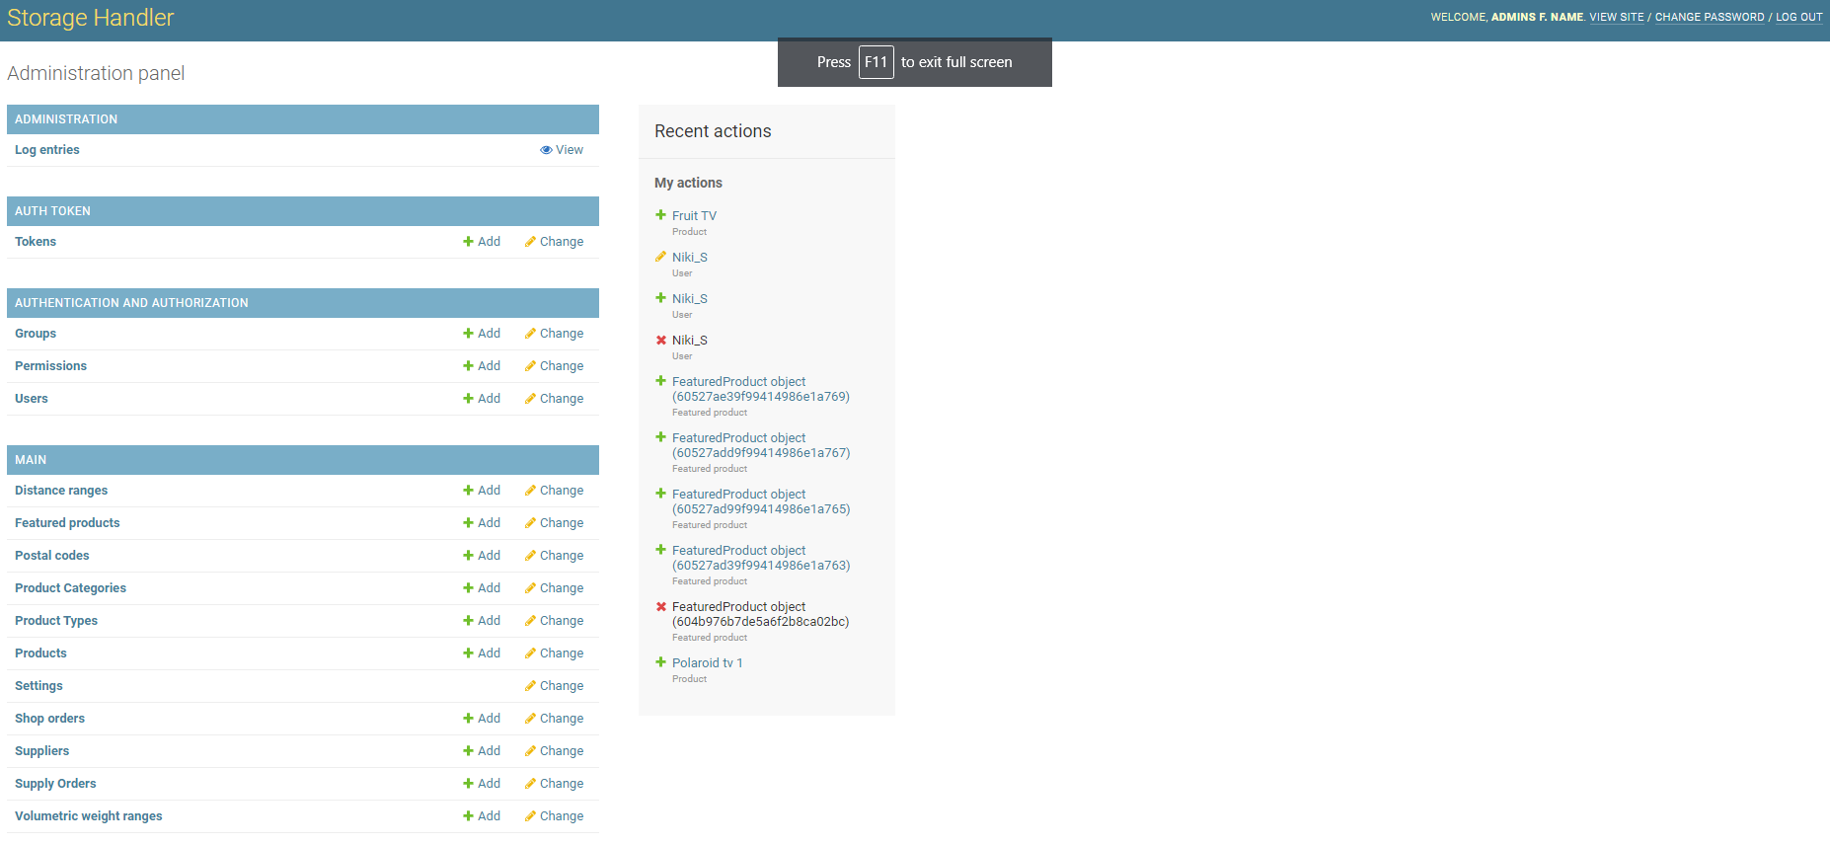
UI Εφαρμογής διαχείρισης αποθήκης

Slide 19
Ηλεκτρονικό κατάστημα
Στόχος της εφαρμογής η προβολή και παροχή των απαραίτητων πληροφοριών των προϊόντων της αποθήκης σε καταναλωτές και η δημιουργία παραγγελιών. Επίσης θα ενημερώνεται για προϊόντα η απόθεμα από την εφαρμογή διαχείρισης αποθήκης αυτόματα.
Οι λειτουργίες όπως, πια προϊόντα θα βρίσκονται στα προτεινόμενα, κότσοι μεταφορών και ταχυδρομικοί κώδικες γίνονται μέσω της εφαρμογής διαχείρισης αποθήκης με την οποία συνδέονται.
Μπορείτε να επισκεφτείτε το e-shop πατώντας αυτή την διεύθυνση: http://storage-handler.mydissent.net/ .

Slide 20
Λειτουργίες Ηλεκτρονικού καταστήματος
Πλοήγηση και παρουσίαση των προϊόντων της αποθήκης.
Χώρος παρουσίασης προτεινόμενων προϊόντων.
Προβολή στοιχείων προϊόντων.
Λειτουργεία παραγγελιών.
Ενημέρωση πελάτη για τα επιπλέων κόστη που μπορεί να κληθεί να πληρώσει.
Σύστημα ελέγχου της φόρμας προσωπικών στοιχείων του πελάτη.
Σελιδοποίηση των προϊόντων (pagination).

Slide 21
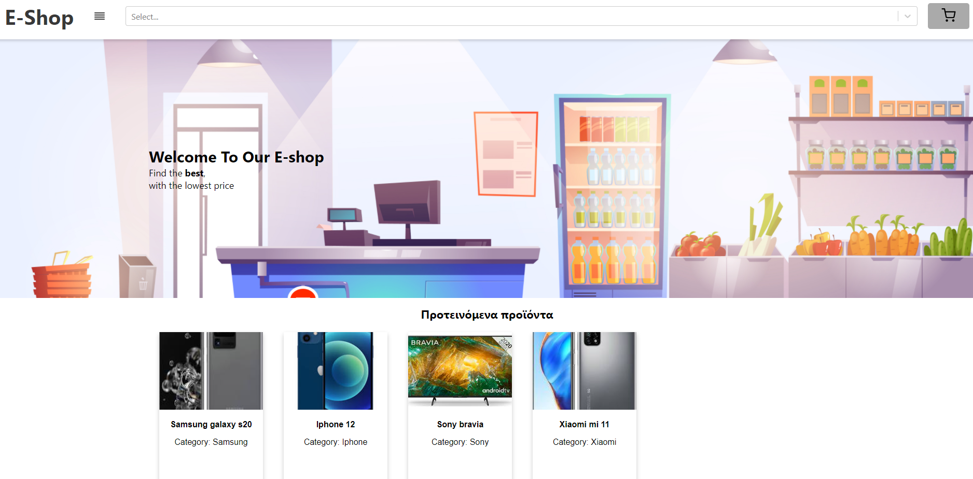
UI Ηλεκτρονικού καταστήματος

Slide 22
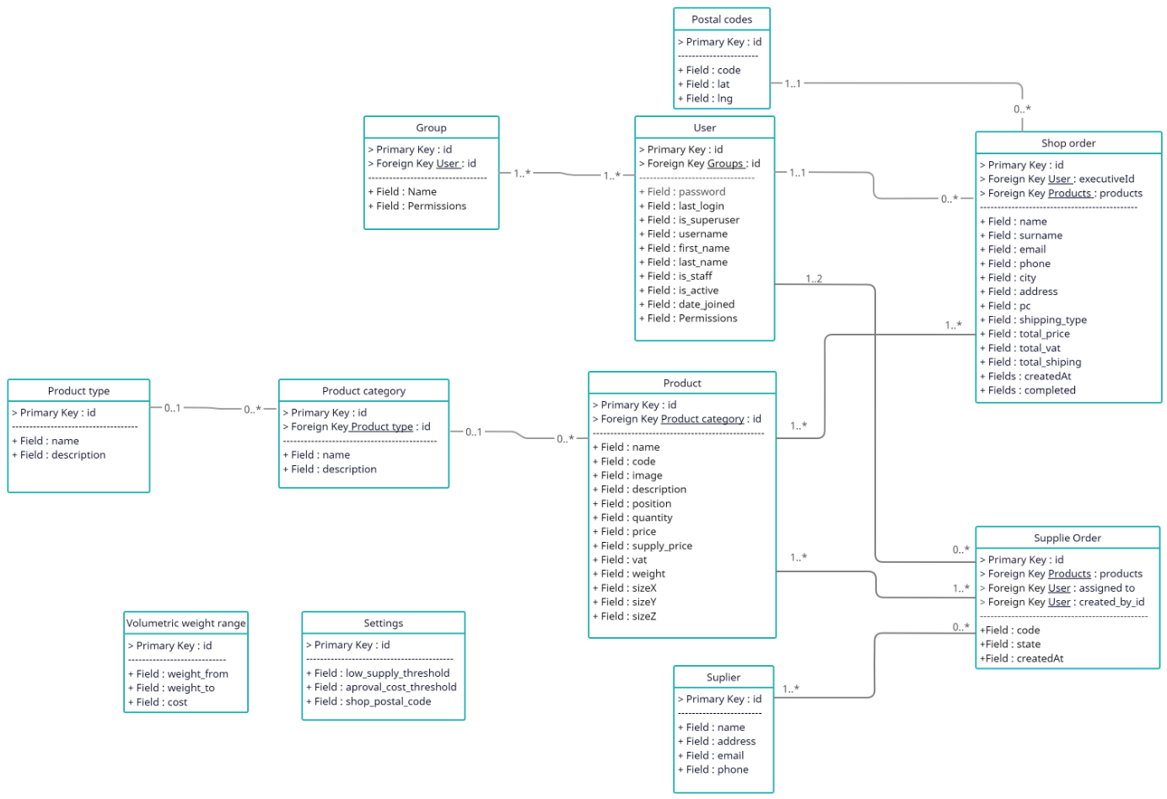
Μοντέλο βάσης δεδομένων

Slide 23
Docker
Το docker είναι ένα λογισμικό που χρησιμοποιείται για την αυτοματοποίηση του deployment εφαρμογών σε lightweight containers έτσι ώστε οι εφαρμογές να μπορούν να τρέξουν σε οποιοδήποτε περιβάλλον.
Κάνει την ίδια δουλειά με ένα VM αλλά είναι πιο ελαφρύ.
Στο Docker File υπάρχουν οι πληροφορίες για την δημιουργία των Docker images.
Docker images είναι καλούπια από τα οποία θα δημιουργηθούν τα containers.
Το container είναι πακέτο λογισμικού που αποτελείται από όλα τα dependencies που χρειάζεται η εφαρμογή μας για να τρέξει.

Slide 24
Deployment της εφαρμογής
Για να ανεβεί η εφαρμογή στο internet νοικιάσαμε ένα server από το google cloud, κατεβάσαμε σε αυτό το μηχάνημα την εφαρμογή μέσω github και το docker και με docker-compose build και docker-compose up ξεκίνησε να τρέχει η εφαρμογή

Slide 25

Τέλος

